Slide 1
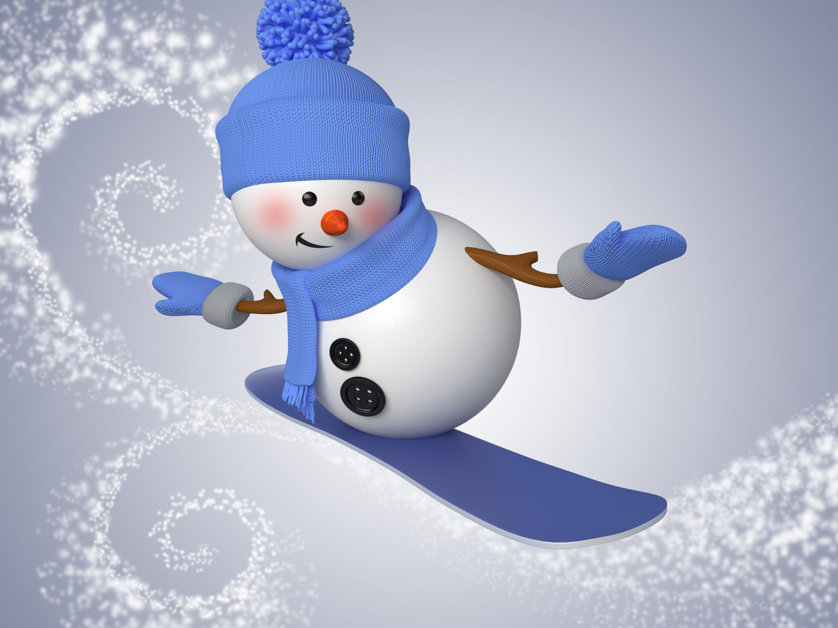
Муниципальное общеобразовательное учреждение
«Средняя общеобразовательная школа №19»
г. Вологды.
Проект
«Неделя зимних
забав
со Снеговиком»

Slide 2
Тип проекта:
творческо – познавательный
Сроки реализации проекта:
06 - 10 декабря 2021 года.
Участники проекта:
дети второй группы раннего возраста № 5 «Теремок», воспитатель Бокарева Е.Н., младший воспитатель Нестерова Г.Н.
Цель проекта:
Развитие творческой, двигательной и познавательной активности детей через обогащение их представлений о зиме.
Задачи:
Конкретизировать и углубить представления детей о зиме;
продолжать учить детей эмоционально воспринимать содержание сказок, потешек;
укреплять здоровье детей через подвижные игры на прогулке;
развивать творческую активность детей при формировании образа снеговика;
способствовать формированию коммуникативных качеств.

Slide 3
Актуальность:
Актуальность данного проекта в том, что он позволяет в условиях зимней недели расширить, обогатить, систематизировать и творчески применить знания детей о зиме, о добром помощнике Деда Мороза - снеговике. В 2-3 года ребенок лучше воспринимает полученную информацию, если задействованы все органы чувств, если он сможет не только увидеть, но и поиграть, сделать что-то своими руками. Кроме того – это прекрасная возможность уделить большее внимание физическому развитию детей, провести время на улице с пользой для здоровья.
Главный герой проекта – это СНЕГОВИК, который приходит к ребятам в
гости.
Тематическая неделя:
Понедельник: Тема дня: «Снеговик пришел к нам в гости».
Вторник: Тема дня: «Снеговик – главный помощник Деда
Мороза».
Среда: Тема дня: «Как снеговик носик потерял».
Четверг: Тема дня: «Снежные чудеса».
Пятница: Тема дня: «Волшебный зимний сундучок».

Slide 4
Этапы работы над проектом:
Подготовительный этап:
Определение темы проекта.
Изучение литературы по данной теме.
Формулировка цели и разбивка на веер задач.
Подбор наглядных материалов по теме проекта.
Подбор художественных произведений (сказок, стихов, потешек).
Изготовление демонстрационного материала.

Slide 5
Основной этап:
Перспективное планирование
Понедельник - тема дня: «Снеговик пришел к нам в гости».
1- я половина дня:
Игровая ситуация: «Оденем куклу Катю на прогулку» (дается понятие об изменении одежды по сезону).
Беседа: « Морозные деньки».
Прогулка:
Наблюдение: за снегом на дорожках, в воздухе, на деревьях и постройках.
Игра: «Ловишка», «Из пушистого снежка лепим мы снеговика…».
2 - я половина дня:
Сюрпризный момент: фото со снеговиком.
Разучивание стихотворения « Снежинка».
Вторник - тема дня: «Снеговик – главный помощник Деда Мороза».
1 - я половина дня:
Беседа с детьми: « Добрый Дедушка Мороз».
Прогулка:
Наблюдение: за птицами у кормушки.
Закрепление игры: «Из пушистого снежка лепим мы снеговика…»
2 - я половина дня:
Рассматривание альбома: «Такие разные снеговики».
Чтение худ. литературы: В. Сутеев «Снеговик-почтовик».
Разучивание стихотворения: «Елка».

Slide 6
Среда - тема дня: «Как снеговик носик потерял».
1 - я половина дня:
Рассматривание иллюстраций, тематического альбома: «Зима».
Лепка: «Озорные снеговички».
Прогулка:
Наблюдение: за березой.
Игра: «Быстрые ножки».
2 - я половина дня:
Театрализация: «Как снеговик носик искал».
Закрепление стихов: «Елка», «Снежинка».
Четверг - тема дня: «Снежные чудеса».
1 – я половина дня:
Чтение стихов: «Снеговик», «Белый снег пушистый в воздухе кружится… «
Сюжетно - ролевая игра: «Новогоднее путешествие на поезде к Деду Морозу».
Подвижная игра: «Заморожу».
2 - я половина дня:
Чтение потешек: «Ой, мороз, мороз», «Уж ты, зимушка – зима», «Сидит, сидит зайка».
Рисование: «Мой друг – снеговик».

Slide 7
Пятница - тема дня: «Волшебный зимний сундучок».
1 - я половина дня:
Коллективная работа с детьми: Аппликация из ватных дисков «Сундучок снеговика».
Закрепление ранее разучиваемых стихов: «Елка», «Снежинка», «Снеговик».
Прогулка:
Наблюдение: за работой трактора, который убирает снег.
Подвижные игры: «Ловишка», «Из пушистого снежка… «.
2 - я половина дня:
Кукольный спектакль: «Волшебный сундучок».
Заключительный этап:
Пополнение учебного материала новыми стихами, потешками о снеговике.
Изготовление зимнего трона для игр и забав.
Оформление выставки детских работ « Озорные снеговички».
Оформление выставки рисунков «Мой друг – снеговик».

Slide 8
Результаты реализации проекта:
Углубление знаний детей о зиме.
Развитие у детей связной речи, обогащение детского словаря.
Развитие творческих способностей, памяти, посредством запоминания стихотворений о снеговике, снежинке, елочке.
Продукт проектной деятельности
Выставка детских работ: «Озорные снеговички» (лепка).
Выставка рисунков «Мой друг – снеговик».
Аппликация из ватных дисков «Сундучок Снеговика».
Фото для родителей «Мой друг – снеговик» (фото каждого ребенка со снеговиком) размещено в родительском сообществе.

Slide 9
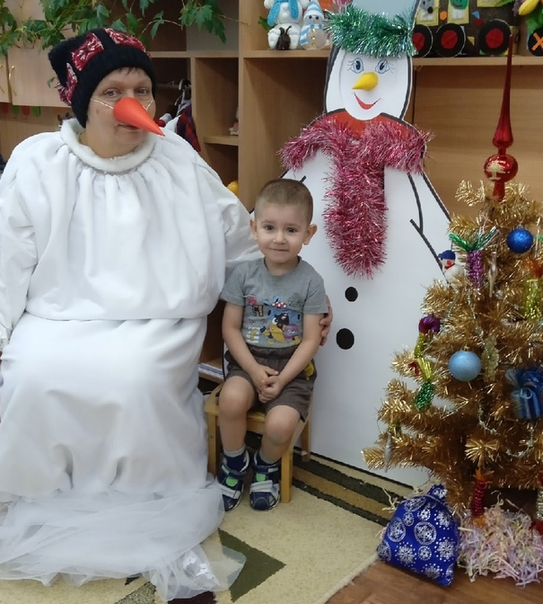
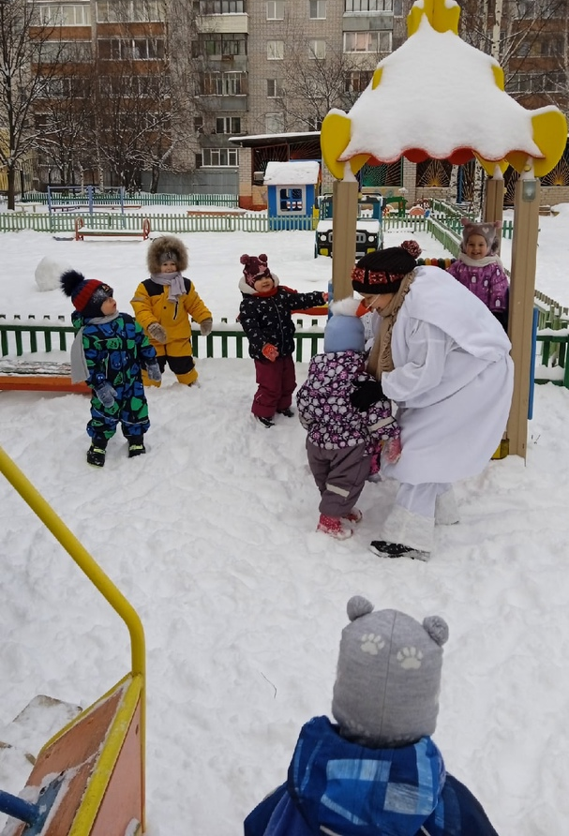
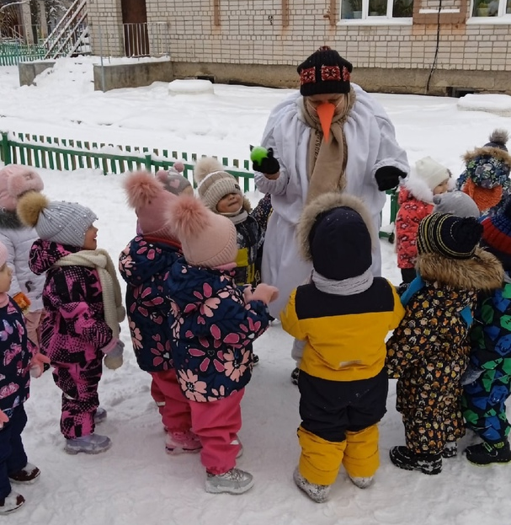
Фото – приложение
Фото со Снеговиком
Подвижные игры:
«Ловишка»,
«Из пушистого снежка лепим мы снеговика…»

Slide 10
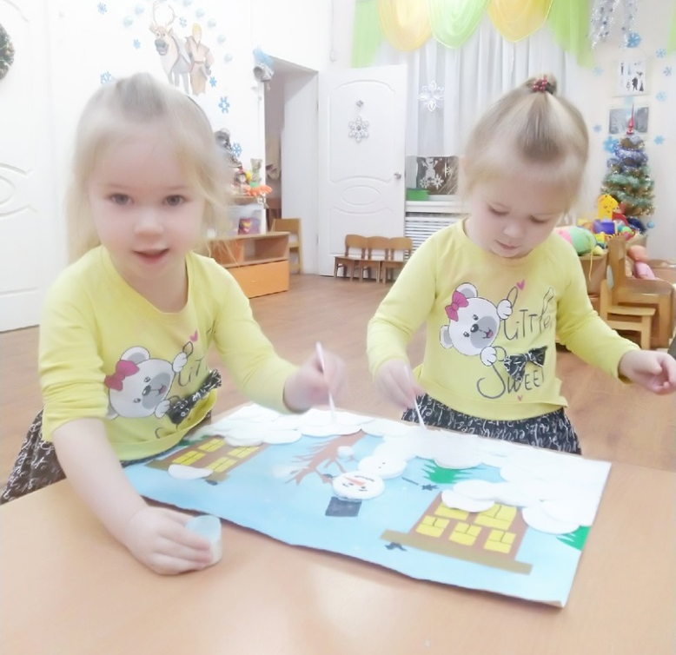
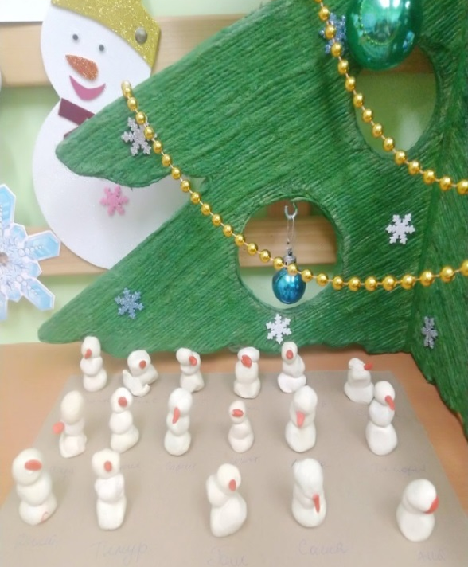
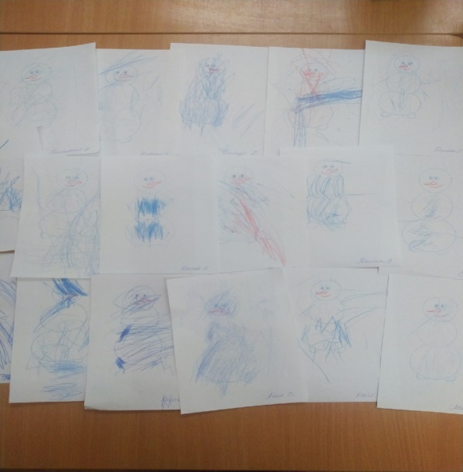
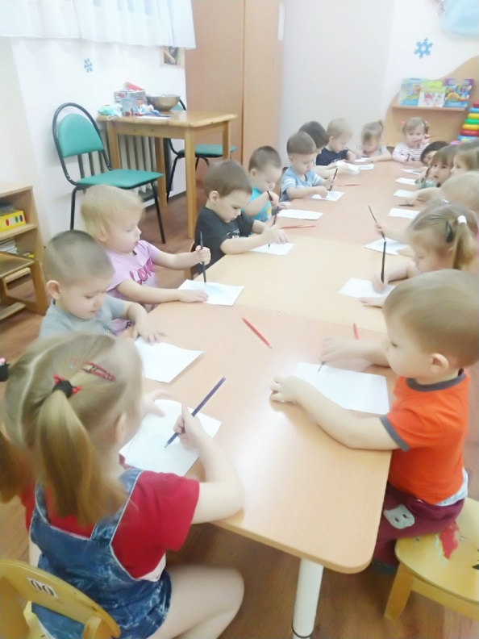
Лепка: «Озорные снеговички»
Рисование:
«Мой друг – снеговик»
Коллективная работа:
«Сундучок Снеговика»

Slide 11
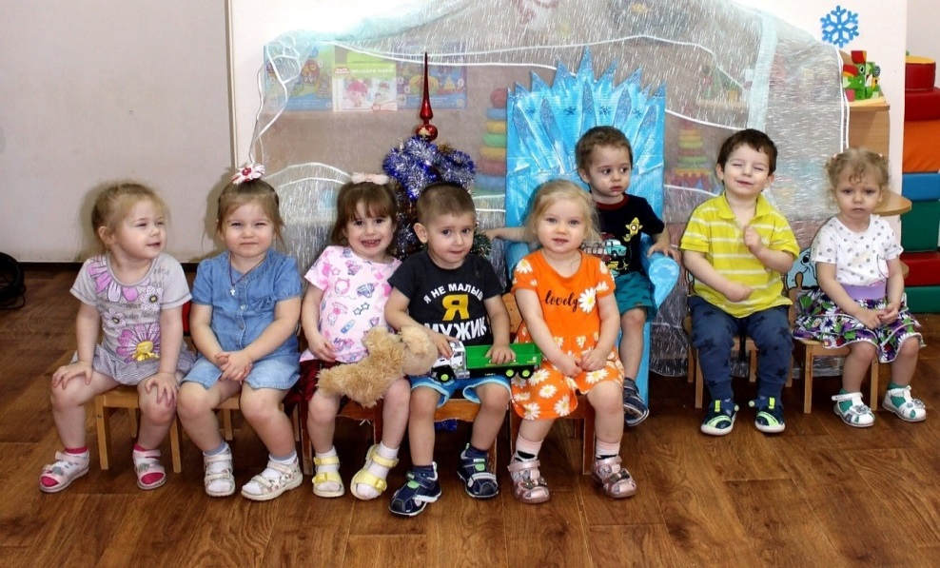
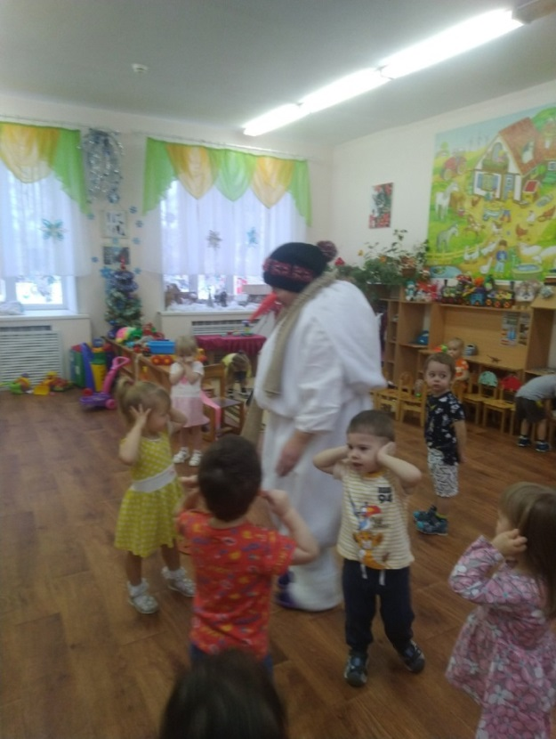
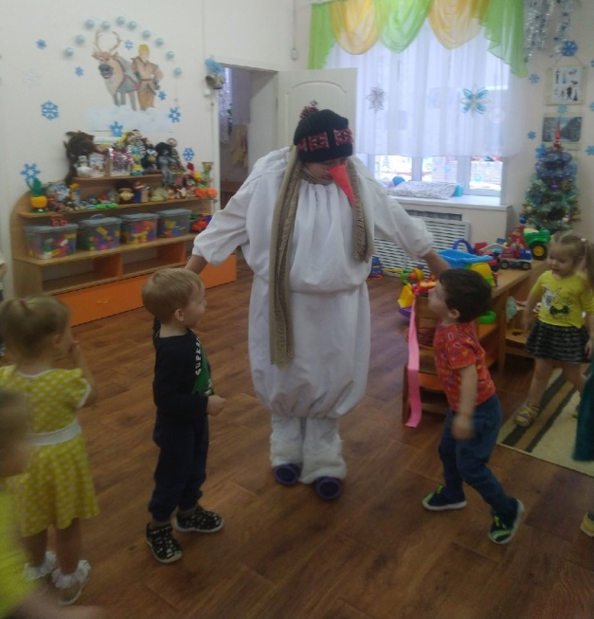
Сюжетно – ролевая игра: «Новогоднее путешествие на поезде к Деду Морозу»
Немного потанцуем…
Игра: «Заморожу»

Slide 12
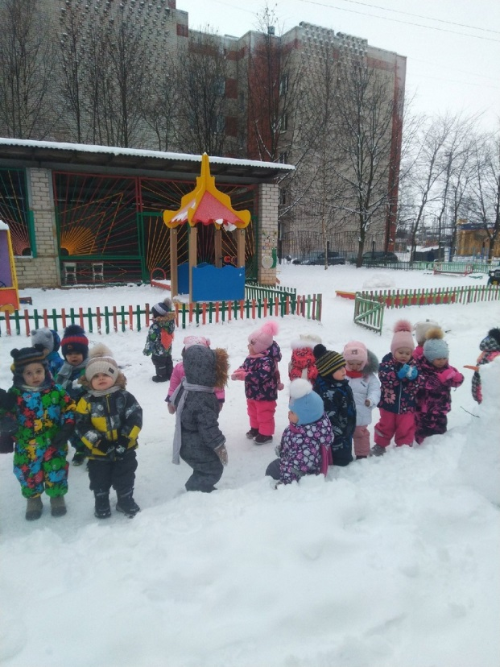
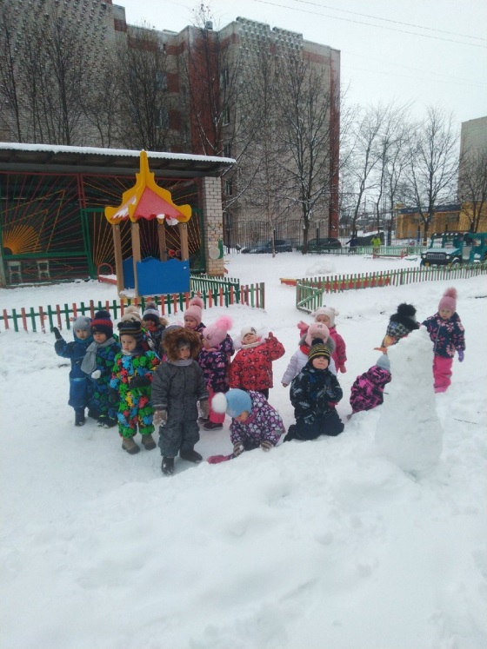
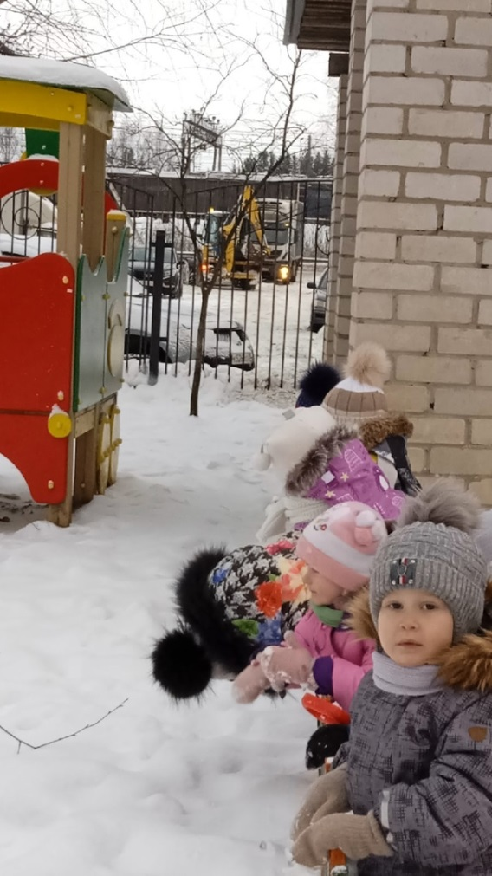
Чистим дорожки от снега
Лепим
снеговика
Наблюдение за работой трактора, который
убирает снег

Slide 13
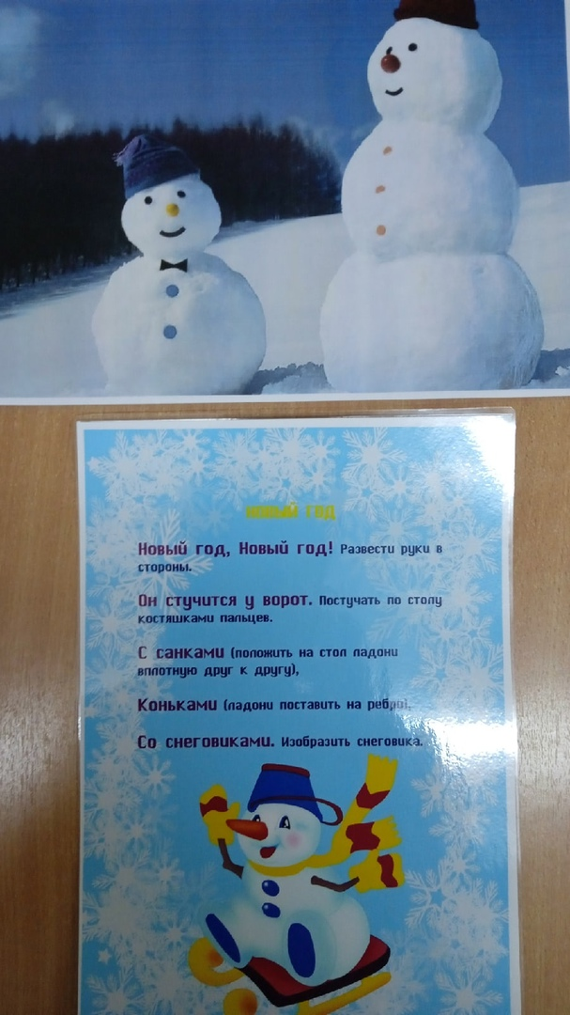
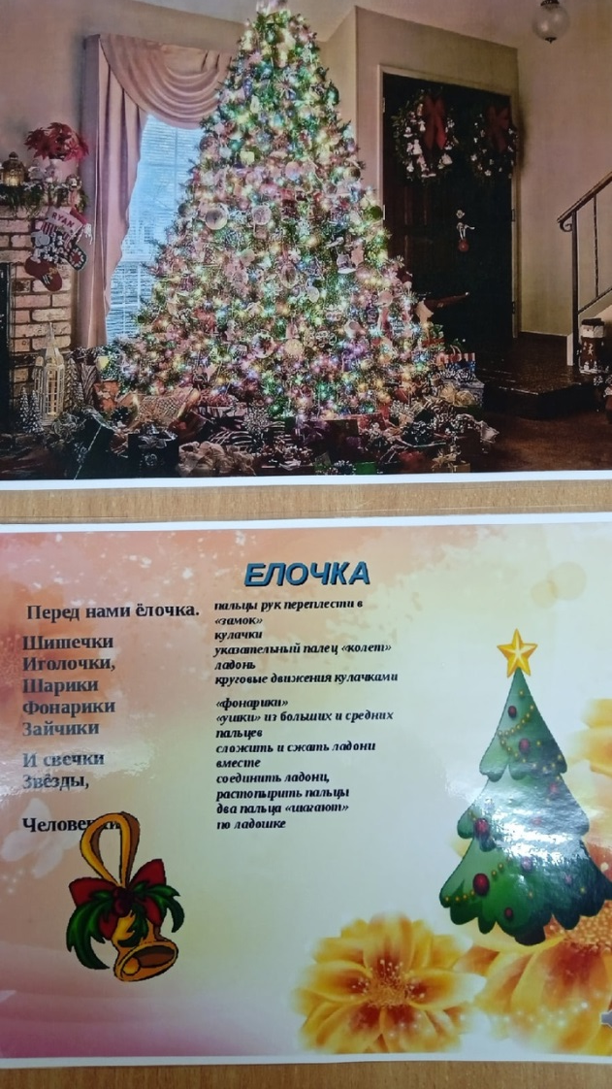
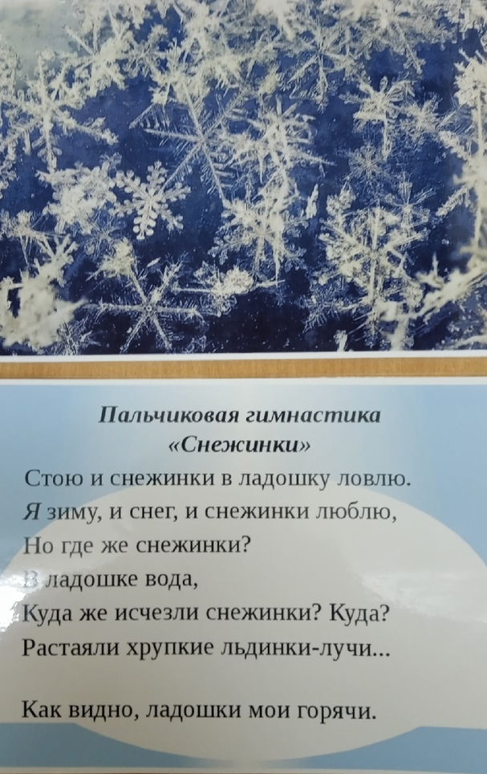
Разучиваем
стишки
Рассматриваем картинки

